Slide 1
Mobile Programming
Pertemuan 15

Slide 2
Developmen Game Android
Dalam mengembangkan Game menggunakan Android ada beberapa hal yang harus diperhatikan sebelum memulai mengembangkan.
Memilih Engine yang tepat
Storyboard
Sumber Daya/Resources/Asset
Audiens
Perangkat Tujuan

Slide 3


Memilih Engine
Tidak semua perangkat Android mendukung semua Engine Game yang ada.
Beberapa Engine mendukung perangkat Android seperti:
Unity
Unreal
dll
This Photo by Unknown Author is licensed under CC BY-SA
This Photo by Unknown Author is licensed under CC BY-SA

Slide 4
Unreal VS Unity
Kualitas Detail Gambar
Unreal menawarkan kualitas visual yang tinggi secara langsung, sedangkan Unity - sementara mampu menghasilkan visual berkualitas tinggi namun tidak sedetail Unreal
Target Perangkat
Unreal sudah mendukung perangkat Android, sehingga pengembang dapat membuat Game. Unity juga cukup terkenal sebagai Engine yang ramah dengan perangkat low processing

Slide 5
Cont’d
Developer / Visual Artist
Sebagian programmer lebih memilih Unity, namun Visual Artist lebih memilih Unreal
Unity memiliki tempat berbagi Assets bagi mereka yang tidak bisa membuatnya

Slide 6
Menentukan Data Sensitif
Tujuan dari permission adalah untuk melindungi privasi pengguna Android.
Aplikasi Android harus meminta izin untuk mengakses data pengguna yang sensitif (seperti kontak dan SMS), serta fitur sistem tertentu (seperti kamera dan internet).

Slide 7
Cont’d
Titik desain utama dari arsitektur keamanan Android adalah bahwa tidak ada aplikasi, secara default, memiliki izin untuk melakukan operasi apa pun yang akan berdampak buruk pada aplikasi lain, sistem operasi, atau pengguna.

Slide 8
Normal Permissions
Normal Pemissions mencakup area di mana aplikasi Anda perlu mengakses data atau sumber daya di luar aplikasi sandbox
Tetapi ada sedikit risiko terhadap privasi pengguna.
Misalnya, izin untuk mengatur zona waktu adalah izin normal.

Slide 9
Signature Permissions
Sistem memberikan izin aplikasi ini pada waktu pemasangan, tetapi hanya ketika aplikasi yang mencoba menggunakan izin ditandatangani oleh sertifikat yang sama dengan aplikasi yang menentukan izin tersebut.

Slide 10
Dangerous Permissions
Dangerous Permissions mencakup area di mana aplikasi menginginkan data atau sumber daya yang melibatkan informasi pribadi pengguna, atau berpotensi memengaruhi data yang disimpan pengguna atau pengoperasian aplikasi lain.
Misalnya, kemampuan membaca kontak pengguna adalah izin berbahaya.

Slide 11
Mengamankan Aplikasi dan Game
SafetyNet menyediakan serangkaian layanan dan API yang membantu melindungi aplikasi Anda terhadap ancaman keamanan, termasuk perusakan perangkat, URL yang buruk, aplikasi yang berpotensi berbahaya, dan pengguna palsu.

Slide 12
Tips Keamanan
Android memiliki fitur keamanan bawaan yang secara signifikan mengurangi frekuensi dan dampak masalah keamanan aplikasi.
Sistem ini dirancang sehingga Anda dapat membangun aplikasi dengan izin sistem dan file default tanpa membuat pengaturan tentang keamanan.

Slide 13
Masalah Keamanan Umum
Masalah keamanan yang paling umum untuk aplikasi di Android adalah apakah data yang disimpan di perangkat dapat diakses oleh aplikasi lain. Ada tiga cara mendasar untuk menyimpan data di perangkat:
Penyimpanan internal.
Penyimpanan luar.
Conten Provider

Slide 14
Gunakan Penyimpanan Internal
Secara default, file yang Anda buat di penyimpanan internal hanya dapat diakses oleh aplikasi Anda.
Android menerapkan perlindungan ini, dan cukup untuk sebagian besar aplikasi.

Slide 15
Gunakan Penyimpanan Eksternal
File yang dibuat pada penyimpanan eksternal, seperti kartu SD, dapat dibaca dan ditulis secara global.
Karena penyimpanan eksternal dapat dihapus oleh pengguna dan juga dimodifikasi oleh aplikasi apa pun, jangan menyimpan informasi sensitif menggunakan penyimpanan eksternal.

Slide 16
Gunakan Content Provider
Penyedia konten menawarkan mekanisme penyimpanan terstruktur yang dapat dibatasi untuk aplikasi Anda sendiri atau diekspor untuk memungkinkan akses oleh aplikasi lain.

Slide 17
Kembangkan Game utk Semua
Saat mengembangkan game untuk Android, penting untuk mengantisipasi berbagai kemungkinan pengalaman pemain dan tetap adaptif dengan kebutuhan interaksi real-time pemain.
Dengan mendukung pengalaman pemain yang berbeda, Anda meningkatkan fleksibilitas gameplay, membantu Anda memperluas jangkauan game Anda.

Slide 18
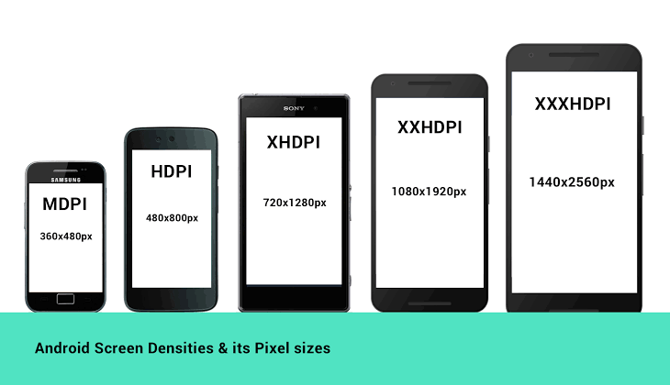

Slide 19
Cont’d
Perbedaan spesifik dalam pengalaman pemain meliputi yang berikut:
Form Factor Android
Metode interaksi
Dukungan perangkat keras

Slide 20
Form Factor Android
Meskipun ponsel memberikan pengalaman perangkat Android tradisional.
Perangkat Chrome OS dapat menjalankan permainan Anda.
Tablet yang dapat menjalankan Android mendukung beberapa tingkat detail yang baik.
Perangkat TV Android mendukung pengalaman yang lebih detail dan lebih mendalam.

Slide 21
Metode Interaksi
Pemain dapat memberikan input dengan menyentuh layar perangkat, tetapi mereka juga dapat menggunakan mouse, touchpad, keyboard, atau controller.
Selain itu, ketersediaan alat ekstensi layar dan perangkat yang dapat dilipat memungkinkan pemain merasakan permainan Anda di layar yang lebih besar, membuat sesi gameplay yang lebih lama dan antarmuka yang lebih kompleks menjadi lebih layak.

Slide 22
Dukungan Perangkat Keras
Beberapa perangkat yang diberdayakan Android tidak memiliki perangkat keras yang lebih khas pada perangkat genggam, seperti kamera yang menghadap ke belakang, GPS, dan konektivitas jaringan.
Game Anda harus beradaptasi dengan perangkat keras yang tersedia dan menangani situasi dengan anggun di mana fitur tertentu tidak tersedia.

Slide 23
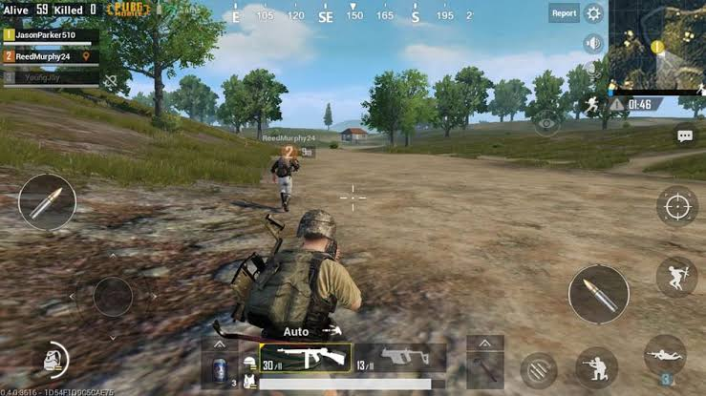

Slide 24


Slide 25


